Slide 1


















CHÀO MỪNG CÁC EM ĐẾN VỚI BÀI HỌC NGÀY HÔM NAY!

Slide 2
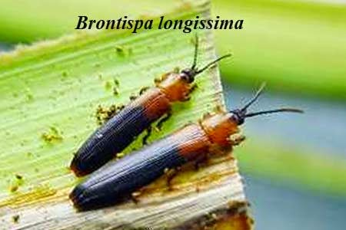
Em đã từng thấy bọ dừa chưa? Em đã biết gì về tập tính của bọ dừa?
KHỞI ĐỘNG

Slide 3

Văn bản 2: GIỌT SƯƠNG ĐÊM
___Trần Đức Tiến___

Slide 4
Nội dung bài học
I. Tìm hiểu chung
II. Đọc hiểu chi tiết
III. Tổng kết
1. Nhân vật Bọ Dừa
2. Nhân vật Thằn Lằn
3. Nhân vật cụ giáo Cóc

Slide 5
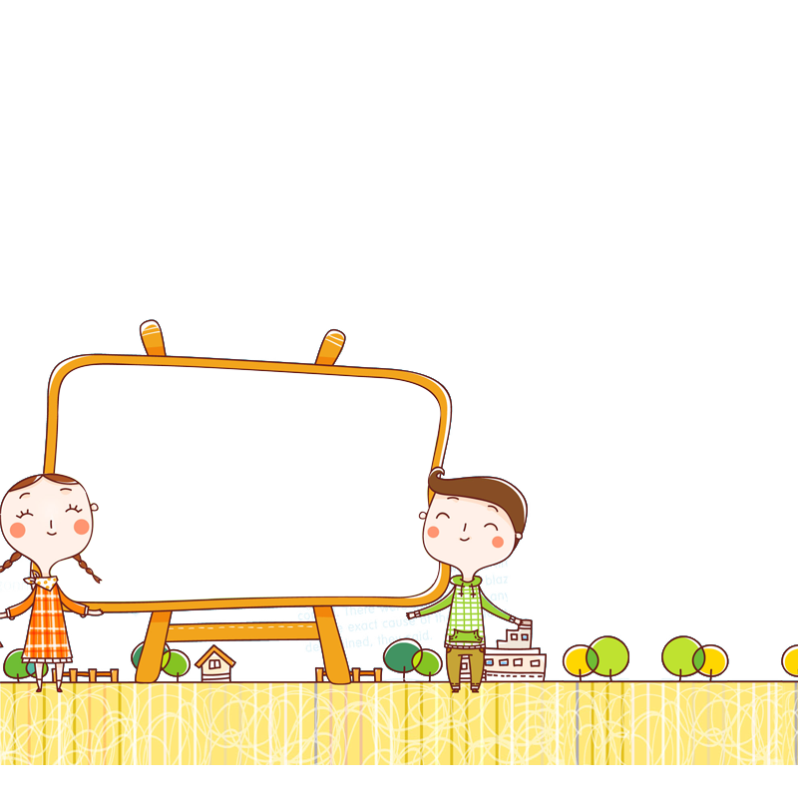
I. Tìm hiểu chung 1. Tác giả
Hãy cho biết những nét cơ bản về tác giả Trần Đức Tiến?
Hãy kể những tác phẩm viết về thiếu nhi của Trần Đức Tiến mà em biết?

Slide 6
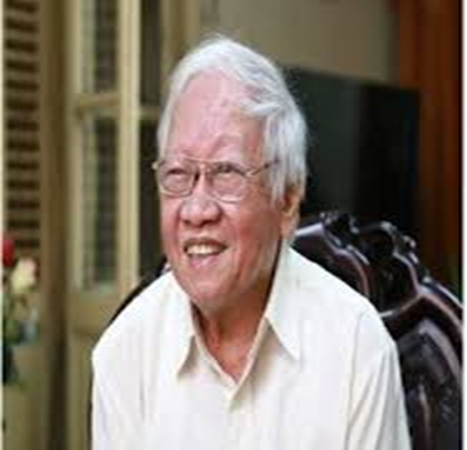
Tìm hiểu chung
1. Tác giả
Tên: Trần Đức Tiến
Năm sinh: 1953
Quê quán: Hà Nam
Chủ đề sáng tác: ông viết nhiều truyện ngắn cho thiếu nhi.

Slide 7



MỘT SỐ TÁC PHẨM TIÊU BIỂU

Slide 8



2. Tác phẩm
Truyện đồng thoại Giọt sương đêm trích trong tập truyện nào?
Truyện kể theo ngôi thứ mấy? Truyện gồm những nhân vật nào? Hãy tóm tắt những ý cơ bản?
- In trong tập Xóm bờ Giậu, năm 2018
- Thể loại: truyện đồng thoại
- Ngôi kể: ngôi thứ ba

Slide 9
Đọc và tóm tất ngắn gọn tác phẩm
Bọ Dừa đến xóm Bờ Giậu xin nghỉ trọ.
Bọ Dừa muốn nằm nghỉ dưới tán lá trúc.
- Thằn Lằn đến báo cụ giáo Cóc về việc có vị khách đến trọ trong xóm Bờ Giậu.
- Đêm đến, giọt sương rơi xuống cổ của Bọ Dừa khiến Bọ Dừa không chợp mắt vì nhớ quê.
- Sáng hôm sau, Bọ Dừa đến chào Thằn Lằn và lên đường về thăm quê sau nhiều năm xa cách.

Slide 10
II. Đọc hiểu chi tiết văn bản.

Slide 11
1. Nhân vật Bọ Dừa.
a. Khi đến xóm Bờ Giậu
THẢO LUẬN CẶP ĐÔI
Thời gian: 3 phút
Nhiệm vụ: Đọc văn bản và trả lời các câu hỏi sau
+ Nhân vật xuất hiện trong thời gian, hoàn cảnh như thế nào? Mục đích của Bọ Dừa khi đến xóm Bờ Giậu?
+ Khi được Thằn Lằn gợi ý ở nhà của mình, thái độ của Bọ Dừa ra sao?
+ Bọ Dừa đã chọn nơi ở qua đêm là nơi nào?

Slide 12
1. Nhân vật Bọ Dừa
a. Khi đến xóm Bờ Giậu
Thời gian: chạng vạng tối
Mục đích: tìm chỗ trọ qua đêm.
Thái độ của Bọ Dừa khi Thằn Lằn ngỏ ý ở nhà của bác: giật mình, run run, lo sợ.
Bọ Dừa chọn nơi để ngủ: dưới vòm trúc.

Slide 13

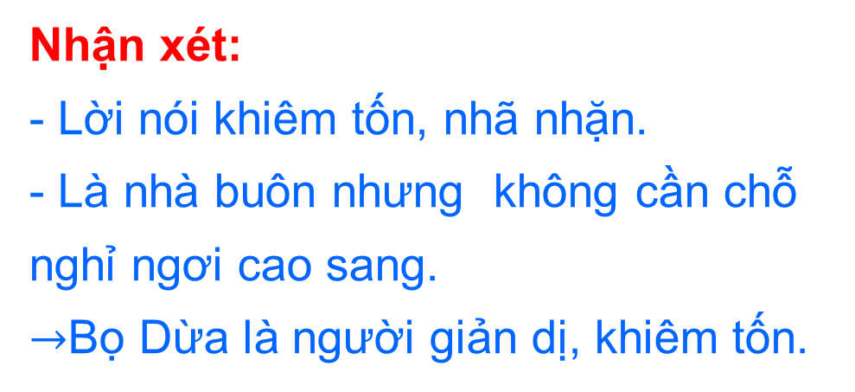
1. Nhân vật Bọ Dừa
a. Khi đến xóm Bờ Giậu
Những lời nói, hành động của Bọ Dừa với Thằn Lằn cho thấy Bọ Dừa là người như thế nào?
Lời nói của Bọ Dừa:
Xin chào. Bác làm ơn chỉ giùm tôi một chỗ trọ trong xóm.
Tôi chỉ cần một chỗ trọ xoàng xĩnh.
Tôi ngủ tạm dưới vòm trúc kia cũng ổn.
Nhận xét:
- Lời nói khiêm tốn, nhã nhặn.
- Là nhà buôn nhưng không cần chỗ nghỉ ngơi cao sang.
$→$Bọ Dừa là người giản dị, khiêm tốn.

Slide 14

b. Trong đêm ngủ ở xóm Bờ Giậu
Khi đang ngủ dưới vòm lá trúc, điều gì đã xảy ra với Bọ Dừa.
Cảm xúc lúc đó của Bọ Dừa là gì?
Giọt sương đêm có ý nghĩa gì?

Slide 15
b. Trong đêm ngủ ở xóm Bờ Giậu
Không gian yên tĩnh đến mức Bọ Dừa cảm nhận rõ mọi âm thanh dù là nhỏ nhất của thế giới xung quanh: lá cây xào xạc, côn trùng rỉ rả, tiếng Tắc Kè gọi cửa, tiếng Ốc Sên đi làm về. tiếng thở dài của gió, tiếng rơi của sương.
Nghệ thuật nhân hóa, khiến cho các sự vật trở nên gần gũi, thân thuộc.
những âm thanh rất thân quen với làng quê.
- Giọt sương rơi bộp xống cổ Bọ Dừa bất chợt trong đêm.
- Bọ Dừa bất ngờ và cảm nhận rất rõ cái lạnh của giọt sương.
- Giọt sương khiến Bọ Dừa không thể chợp mắt ngủ được vì nỗi nhớ quê
- Giọt sương đánh thức nỗi nhớ quê, sự trăn trở trong tâm hồn người con xa quê

Slide 16
c. Sáng hôm sau khi tỉnh giấc tại xóm Bờ Giậu
Lí do khiến Bọ Dừa quyết định về quê sau một đêm mất ngủ?

Slide 17
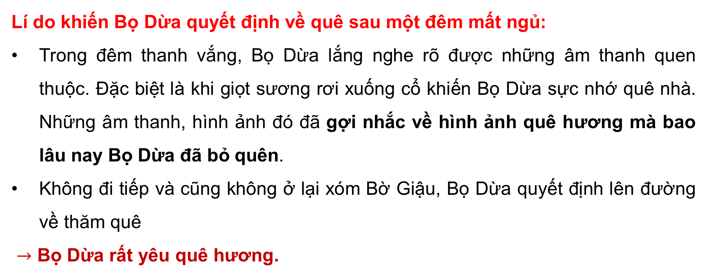
c. Sáng hôm sau khi tỉnh giấc tại xóm Bờ Giậu
Lí do khiến Bọ Dừa quyết định về quê sau một đêm mất ngủ:
Trong đêm thanh vắng, Bọ Dừa lắng nghe rõ được những âm thanh quen thuộc. Đặc biệt là khi giọt sương rơi xuống cổ khiến Bọ Dừa sực nhớ quê nhà. Những âm thanh, hình ảnh đó đã gợi nhắc về hình ảnh quê hương mà bao lâu nay Bọ Dừa đã bỏ quên.
Không đi tiếp và cũng không ở lại xóm Bờ Giậu, Bọ Dừa quyết định lên đường về thăm quê
$→$ Bọ Dừa rất yêu quê hương.

Slide 18
2. Các nhân vật khác
Nhóm 1
Nhóm2
+ Nhân vật Thằn Lằn xuất hiện trong hoàn cảnh nào?
+ Thằn Lằn đã làm gì khi biết có vị khách lạ đến xóm?
+ Qua các cuộc hội thoại với Bọ Dừa và cụ giáo Cóc, em nhận thấy Thằn Lằn có tính cách như thế nào?
+ Tìm đoạn văn nói về sự am hiểu của cụ giáo Cóc về loài Cánh Cứng?
+ Em hiểu gì về lời nói của cụ giáo Cóc với Thằn Lằn “Chú thấy chưa. Có khi người ta thức trắng đêm chỉ vì một giọt sương.”
+ Qua những lời nói của cụ giáo Cóc, em có nhận xét gì về nhân vật này?

Slide 19
a. Nhân vật Thằn Lằn
Thừa nhận sự nghèo khó của xóm mình – xóm Bờ Giậu: Chỗ nghỉ xoàng xĩnh cũng không có chứ đừng nói khách sạn với nhà nghỉ.
Mời ông khách (Bọ Dừa) vào nhà mình nghỉ dù nhà Thằn Lằn chỉ là một cái bình trật trội.
Chạy đến báo cáo với trưởng thôn là cụ giáo Cóc về sự việc vừa xảy ra. $→$ Rất tôn trọng người có vai vế trong xóm.
Chạy đến báo cáo với trưởng thôn là cụ giáo Cóc về sự việc vừa xảy ra. → Rất tôn trọng người có vai vế trong xóm.
Đồng cảm với tâm trạng của Bọ Dừa: nhìn theo ngơ ngẩn khi Bọ Dừa ra đi.

Slide 20
b. Cụ giáo Cóc
- Là trưởng thôn, am hiểu mọi vấn đề ở trong cuộc sống.
Khi giải thích cho Thằn Lằn nghe, cụ Cóc đã liệt kê rất nhiều tên tuổi của họ cánh cứng: Bọ Dừa, Bọ Ngà, Cánh Cam, Xiến Tóc….Anh sống trên cây. Anh đào hang dưới đất. Anh lặn xuống nước sâu. Anh béo tốt nhẵn nhụi. Anh gầy còm mảnh mai, Anh trọc đầu không râu. Anh ria dài như hai sợi ăng ten vắt vẻo. Anh hiền lành nhút nhát. Anh ngổ ngáo mọc sừng.

Slide 21
b. Cụ giáo Cóc
Là người có nội tâm sâu sắc.
Cụ hiểu rằng giọt sương đêm có ý nghĩa thức tỉnh nổi nhớ quê trong sâu thẳm tâm hồn Bọ Dừa cũng như tất cả mọi loài. Câu nói ngắn gọn của cụ “Có khi người ta thức trắng đêm chỉ vì một giọt sương” có ý nghĩa sâu sắc: vì một giọt sương đã khiến người ta thức trắng đêm, vì một kỉ niệm trong quá khứ ùa về khiến Bọ Dừa sực tỉnh, giật mình, suy nghĩ về những điều đã bỏ quên từ lâu, đó chính là nỗi nhớ quê nhà.

Slide 22
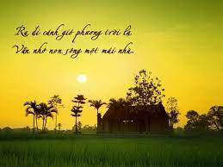
b. Cụ giáo Cóc
Lời nói của cụ giáo Cóc cũng chính là thông điệp của tác giả muốn nói: đôi khi vì cuộc sống bận rộn khiến chúng ta quên đi những điều thân thuộc, gần gũi với chính mình. Vì vậy hãy biết trân trọng những giá trị của cuộc sống.

Slide 23
III. Tổng kết
Nội dung: Văn bản kể lại một đêm mất ngủ của Bọ Dừa tại xóm Bờ Giậu. Những âm thanh, hình ảnh quen thuộc đó đã gợi nhắc ông về hình ảnh quê hương mà bao lâu nay ông bỏ quên.
Ý nghĩa: Hãy biết trân trọng những giá trị của cuộc sống mà con người vốn dễ lãng quên.
Nghệ thuật
- Ngôi kể: ngôi thứ 3:
- Nghệ thuật liệt kê, so sánh, nhân hóa.
- Đặc trưng của truyện đồng thoại là thể hiện đặc điểm sinh hoạt của các loài vật.

Slide 24
2. Nghệ thuật
Đặc điểm truyện cổ tích và truyện đồng thoại
Đặc điểm | Truyện cổ tích | Truyện đồng thoại
Nội dung phản ánh
Nhân vật
Cốt truyện

Slide 25

VẬN DỤNG
Nhận xét về cách kết thúc câu chuyện của tác giả. Nếu là em, em sẽ kết thúc câu chuyện này như thế nào?
Truyện có kết thúc mở. Cách kết thúc đó của tác giả để mỗi người đọc sẽ tự cảm nhận, tự suy nghĩ và chiêm nghiệm về lời nói của cụ giáo.

Slide 26

DẶN DÒ:
Nắm nội dung bài học
Trả lời câu hỏi: Qua 2 văn bản đồng thoại vừa học, em rút ra kinh nghiệm gì khi tìm hiểu những tác phẩm thuộc văn bản đồng thoại?
Tiết sau: Đọc trước văn bản Vừa nhắm mắt vừa mở cửa sổ

Slide 27
HẸN GẶP LẠI CÁC CON VÀO TIẾT HỌC SAU!

